Slide 1
Introduksjon til Ionic 2
Fra kode til app

Slide 2
Oppsett av workshop
Fasiliteter trenger:
Prosjektor
Klasseromoppsett
Internett
Wifi + passord lett tilgjengelig
Deltakere trenger:
Laptop
Texteditor
Sublime
Visual code
etc
Cmd/Console/Terminal
Node JS
Latest

Slide 3
Forhåndskunnskap
Vant med CLI
Litt Angular 2
HTML, CSS, Typescript

Slide 4
Mål
Introduksjon til Ionic
Workshop!

Slide 5
Agenda
Intro
Forskjell mellom hybrid, native og progressive
Hva er ionic 2
Workshop
Installasjon av avhengigheter
Testing/kjøring av app
Lage komponenter og servicer
Bruker cordova biblioteker

Slide 6
Apputviklingsmetoder
Native
IOS - Swift
Android - Java
Windows phone - C#

Slide 7
Apputviklingsmetoder
Hybrid
HTML og javascript
Cordova
Devextreme
Ionic
Native (Cross compilation)
Native script – XAML + javascript
React native – react + javascript
Xamarin – C#
Unity – C#

Slide 8
Apputviklingsmetoder
Progressive Web App
Webside
Responsive
Tilpasset offline og dårlige nettverk
Slipper å gå igjennom app store eller google play.

Slide 9
Apputviklingsmetoder
Hva velger man?
Kommer helt an på
Hvis man vil være effektiv fra starten av
Velg det man er mest komfortabel med
Hybrid rammeverk begynner å bli ganske så bra å emulere «native-følelsen»

Slide 10
Ionic
Angular
HTML og typescript (javascript)
Cordova
Integrering med native funksjonalitet
Open source
Tjenester
Cloud
Package
Hot deploy
Push notifications
View
Creator
CLI

Slide 11
Installering av avhengigheter
Ionic CLI og cordova
npm install –g ionic cordova
Lag prosjektmappe
ionic start [NAVNPÅPROSJEKT] --v2 --template blank
Kjør prosjektet
cd [NAVNPÅPROSJEKT]
ionic serve
http://ionicframework.com/docs/v2/intro/installation/

Slide 12
Oppgave
Lage en chat som integrerer med Sticos sin chatbot, @else.
Oppgaver er lagt ut på
https://github.com/stiasta/foredrag
Under Ionic 2 workshop > Code
Før man kjører koden så burde man kjøre en npm install
https://angular.io/docs/ts/latest/guide/cheatsheet.html
https://ionicframework.com/docs/v2/components

Slide 13
Oppgave 1
Installer ionic 2
Opprett et nytt prosjekt
Bruk «Blank» template
Prosjektnavn: «ElseChat»
Opprett en ionicbruker
Kjør prosjektet
Bonus oppg: Prøv --lab bak kjørekommandoen

Slide 14
Testing av ionic på mobil
Chrome
F12 -> emulate devices
Ionic view
Last ned appen
Lag bruker
Kjør kommandoen
ionic upload
Emulering på mobil
http://ionicframework.com/docs/v2/intro/deploying/

Slide 15
Oppgave 2
Kjør appen på mobilen
Enten ved å bruke
Ionic view (raskest feedback loop)
Emulate
Bonus oppg:
Oppdater home.html til å ha forskjellig text i body
Prøv også overskriften «Dette er en overskrift som er lang» med --labs
Merk forskjellen mellom mobil platformene.
Notes:
Bruk F12 og device hvis man ikke vil kjøre det på mobilen.
Vis fram prosjektstruktur
Pages
Root component under app.html og app.module route.

Slide 16
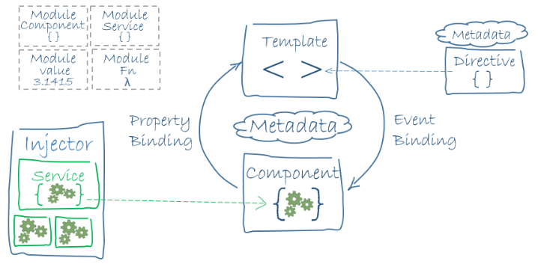
Angular-struktur
Kilde: https://angular.io/docs/ts/latest/guide/architecture.html

Slide 17
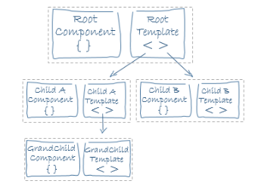
Components
«Kommuniserer med HTML’en
Binder HTML og javascript sammen
Kan ha underkomponenter
Kilde: https://angular.io/docs/ts/latest/guide/architecture.html#!#components

Slide 18
Lage (web)komponeter
Bruker html selectors med typescript komponenter
Se http://ionicframework.com/docs/v2/components/
For å lage komponenter så kan cli kommandoen
ionic generate component
(kjør ionic help generate for mer informasjon)
Notes:
Hva er en webkomponent?

Slide 19
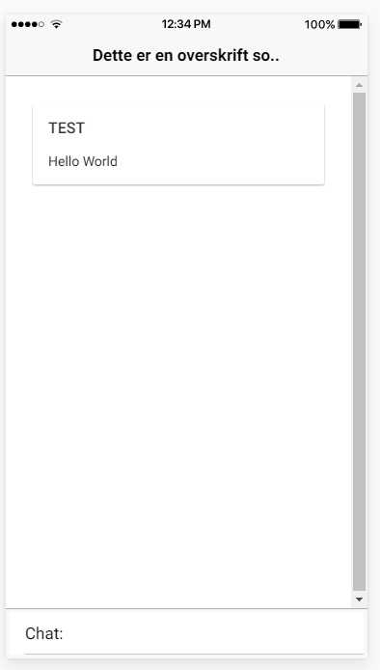
Oppgave 3
Generer komponentene
ChatInput
ChatContent
Bruker Cards for å presentere chat-teksten
<ion-card>
Test gjerne mot View.
Notes:
Fasit
Ionic g component chatInput
Ionic g component chatContent
Content:
<ion-card>
<ion-card-header>
<ion-card-content>
Input
<ion-item>
<ion-label>Chat: </ion-label>
<ion-input type="text"></ion-input>
</ion-item>
Home.html
<ion-content class="cards-bg" padding>
<chat-content></chat-content>
</ion-content>
<ion-footer>
<ion-toolbar>
<chat-input></chat-input>
</ion-toolbar>
</ion-footer>

Slide 20
Service/Provider
Brukes til
Validering av brukerinput
Kommunikasjon med server
Logging
Alt som er ikke-trivielt
Kilde: https://angular.io/docs/ts/latest/guide/architecture.html#!#services

Slide 21
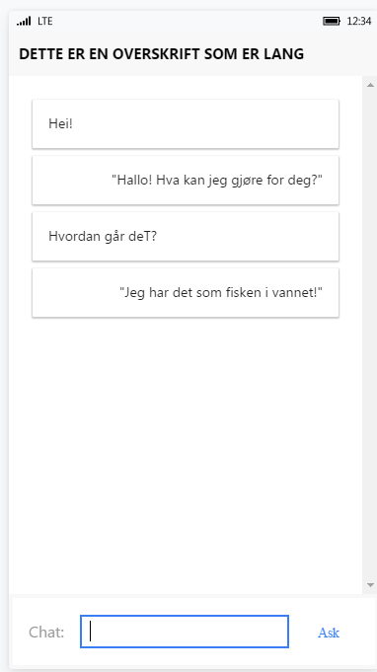
Oppgave 4
Lag en service som kalles chatbot-service.ts
Send chat input til servicen
Send response til chat-content som nytt ion-card
API-detaljer
URL: https://else-api-test.sticos.no/api/ElseChat?unikId=testId1&text=SPØRSMÅL
Method: GET
Bonus:
Gjør slik at GUI skiller på spørsmål og svar ved å venstrejustere spørsmål og høyrejustere svar.

Slide 22
Native integrasjon
Bruker cordova for å integrere med mobilen.
Legge til platformer
$(sudo) ionic platform add [platform]
Der [platform] kan være ios, android, wp8, windows, blackberry10…
Sjekk tilgjengelige platformer med ionic platform
Kommando for å installere
$ionic plugin add [plugin]

Slide 23
Oppgave 5
Legg inn speech to text integrasjon
https://ionicframework.com/docs/v2/native/speechrecognition/
Bonus: Legg inn text to speech for svarene som kommer tilbake
https://ionicframework.com/docs/v2/native/texttospeech/

Slide 24
Deploy App til mobil
Gjøres for å teste native integrasjon
Android
Trenger
Android studio
Android SDK tools med riktige avhengigheter installert
Aktiver USB Debugging og Developer mode på enheten
Kjør kommandoen ionic run android --device
Kilde: http://ionicframework.com/docs/v2/intro/deploying/

Slide 25
Deploy App til mobil
Ios
Trenger
Mac
Nyeste xcode installert
Kjør kommandoen sudo ionic build ios
Åpne prosjektet under
[prosjekt root] > platforms > ios > [navn].xcodeproj
Koble til developer account
Kjør appen på enheten
Kilde: http://ionicframework.com/docs/v2/intro/deploying/

Slide 26
Ionic cloud services
Push notifications
https://docs.ionic.io/services/push
Hot deploy
https://docs.ionic.io/services/deploy
Package
http://docs.ionic.io/services/package
… for ios så må man enda ha mac for å laste opp .ipa fil
Kan bruke ipa-behandlingstjenester f.eks https://aviatorci.com/
Autorisering
https://docs.ionic.io/services/auth
Database
https://docs.ionic.io/services/database/
Ligger her https://apps.ionic.io/

Slide 27
Package
Bygg binærfil for ios eller android
Kommando
Debug: ionic package build PLATFORM_TAG --profile PROFILE_TAG
Release: ionic package build PLATFORM_TAG --profile PROFILE_TAG --release

Slide 28
Kontakt
Twitter: @stiasta
E-post: stian_standahl@hotmail.com
Slack: BartJS ( http://slack.bartjs.io/ )

